Slide 1


Bereikbare stad
De mobiliteitsambitie en een daadkrachtige realisatie ervan zijn randvoorwaardelijk voor:
de realisatie van de Groeiagenda 2030
de versnelde gang (2040) naar klimaatneutraliteit

Slide 2
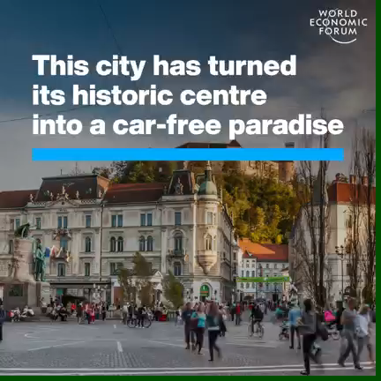

Bereikbare stad

Slide 3
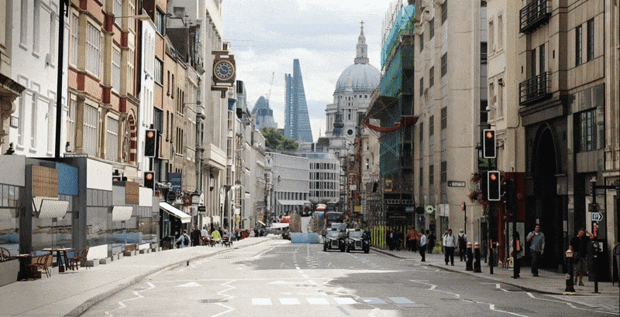

Opnieuw ontwerpen: WATG heeft samengewerkt met Daniel Raven-Ellison, Guerrilla Geographer &Creative Explorer, die de campagne leidt om van Londen 's werelds eerste National Park City (NPC) te maken.

Slide 4
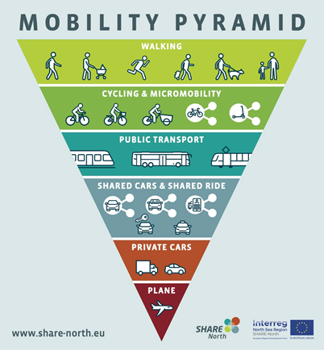
Verdieping Koersnota Mobiliteit 2018 nodig
Werken met nieuw stedenbouwkundig ontwerp principe: STOMP
Breed participatie traject
Reorganiseren van de straat met een focus op parkeren: wij creëren ruimte voor groen, bewegen (lopen en fietsen) en spelen.

Slide 5

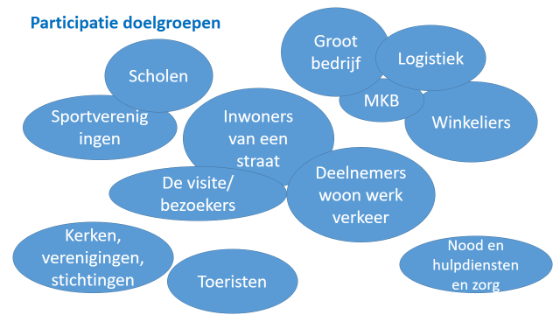
Participatie mobiliteit
14 maart 2023 startnotitie programma mobiliteit raad vastgesteld. GO op participatiebureau selecteren voor periode 23-26.
Participatie deel vaststellen mobiliteitsplan 2040: start in juni 2023
Met bureau participatie plan opstellen 2023-2026 : doel per doelgroep benoemen, keuze participatieladder maken en samenhang met lopende gebiedsontwikkelingen en MOP vinden zodat we 1 verhaal vertellen.
Omdat we ook snel iets willen laten zien op straat:
  Gesprekken ondernemers binnenstad met focus op slim parkeren. Is reeds gestart via Binnenstad Bedrijf.
  April 2023 start Keukentafel gesprekken bij inwoners van een straat die als pilot straat wordt aangemerkt vanuit verkeer, hier land het bewegend bos als eerste.

Slide 6
Bewegend BOS komt naar Dordt
150 bomen op reis

Slide 7
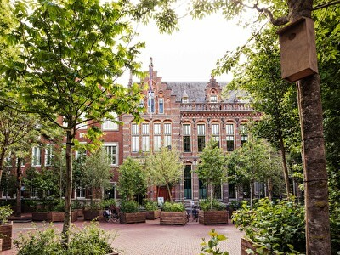
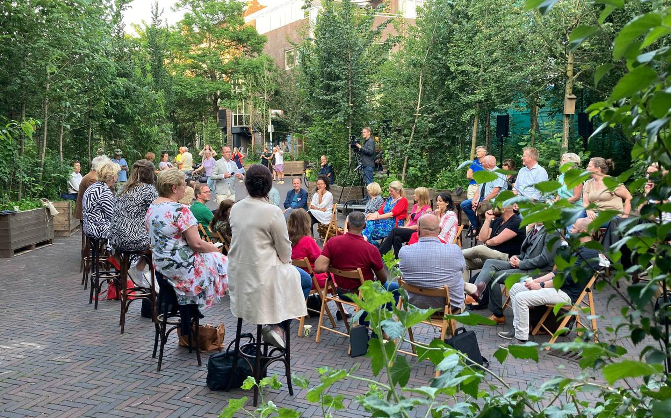
Steeds 50 bomen in een straat
en de overige 100 bomen gaan door de stad
op zoek naar leuke plekjes zoals cello concerten,
straat ontbijtjes, theater voorstellingen of
het stationsplein dat wel wat groen kan gebruiken

Slide 8
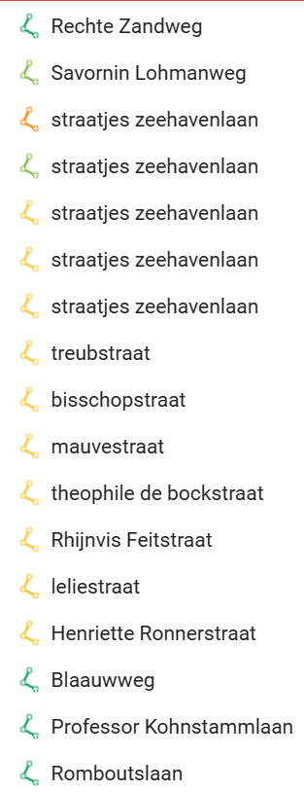
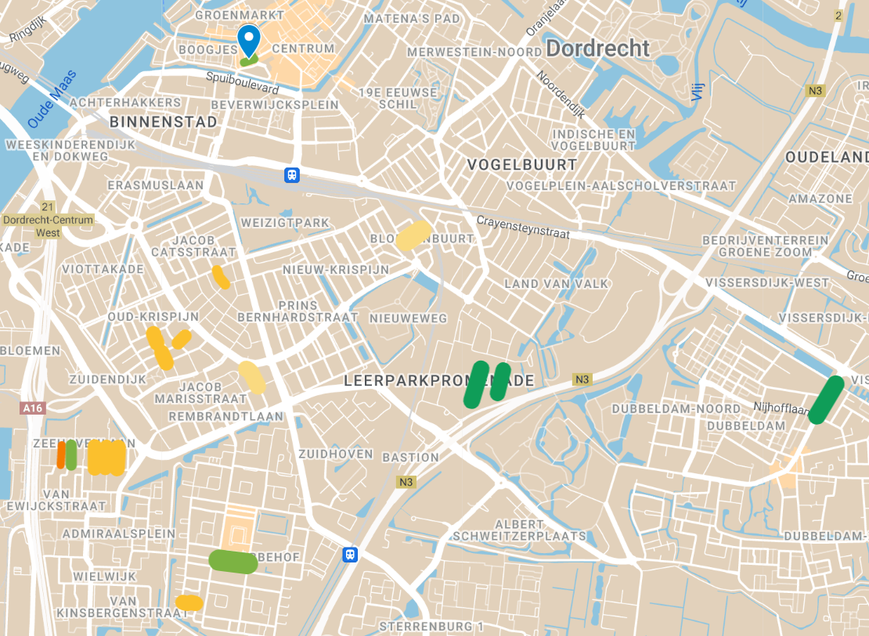
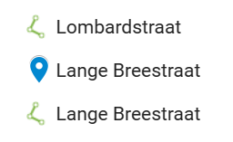
Bewegend Bos start 19 mei 2023 op parkeerterrein FC Dordrecht
En gaat daarna op reis
naar Bagijnhof etc
Om bewoners te laten
beleven hoe hun straat
voelt als deze (tijdelijk)
is afgesloten
Straten en vol
bomen/groen staat.

Slide 9
Wat vragen we van u?
Eenmalig in Q4 2023 en Q1 2024 het participatie traject opzetten en begeleiden voor het vast stellen van het mobiliteitsplan 2040:
  Informatieavonden organiseren
  Via bestaande digitale participatie platform van de gemeente input ophalen
  Vanuit eigen ervaring inbreng
De komende 3 jaar (eind 2026) participatie op mobiliteitstransitie en vergroening:
  Project bewegend bos begeleiden:
    Gesprekken met bewoners: we gaan vergroenen en dat vraagt iets van u stap 1 wilt u meedoen, vervolgens keukentafel gesprekken voeren zodat we inzichtelijk krijgen wat bewoners dan nodig hebben voorbeeld (laden/lossen, garantie op parkeerplek op 5 minuten loopafstand of een plek voor de deur ivm gezondheidsklachten. Deze gesprekken samen met de energiehulp voeren. Er is al capaciteit geregeld samen bepalen we hoeveel er nodig is.
    Afstemmen met bureau dat bewegend bos begeleid: organisatie is belegd.
  Gesprekken met overige doelgroepen (niet bewoners): ophalen wat behoeften zijn en dat inzichtelijk maken zodat we andere collega’s aan het werk kunnen zetten met deze input. Hier zit ook samenhang met de werkgeversaanpak mobiliteitstransitie in dus afstem momenten zijn nodig.
  Adviezen over hoe we op basis van de input het beste in kunnen zetten met gedragsverandering. Hier is een apart team in de organisatie mee bezig en die hebben input nodig.

